Slide 1

『확실성에 관하여』
학 과: 임상병리학과
학 번: 20260173
이 름: 김 유 진
발 표 일:26.06.04

Slide 2

차례
01. 『확실성에 관하여』
02. 무어와 비트겐슈타인 비교
03. 세계상의 변화
04. 퀴즈
05. 요약정리

Slide 3
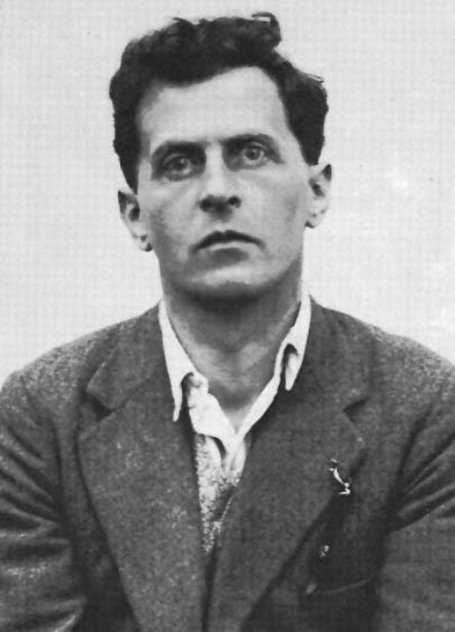
01
『확실성에 관하여』
『확실성에 관하여』
20세기 철학의 거장 비트겐슈타인이 1951년 4월 29일 암으로 세상을 떠나기 전, 마지막 1년 6개월 동안 처절한 투병 생활을 이어가며 남긴 글들을 모아놓은 철학적 저서입니다.
그의 생전 마지막 고찰을 담아낸 이 책은 죽음의 문턱에서도 비트겐슈타인의 철학혼을 다시금 뜨겁게 불태운 결과물이라
할 수 있습니다. 책의 전반적인 내용은 무어(G. E. Moore)의 견해들을 비판적으로 검토하는 방식으로 치열하게 전개되는데, 이에 대해 철학자 에이프릴 스트롤(Avrum Stroll)은 "칸트의 《순수이성비판》 이후 인식론에 대한 가장 중요한 기여"라는 극찬을 남기기도 했습니다

Slide 4
02
무어와 비트겐슈타인 비교
G.E. 무어
· 확실성 주장 '존재라는 것은 지각되는 것이다'
· '지구는 존재한다'
우리가 있는 이곳이 지구인 것을 안다, 지구는 오래전 존재했다, 지구가 존재하지 않는 상황을 상상 할 수 없다 →지구는 존재한다고 할 수 있다.

Slide 5
02
무어와 비트겐슈타인 비교
비트겐슈타인
· '지구는 존재한다'
어떻게 알 수 있는가? → 과학자들의 말
과학자들의 말을 어떻게 믿을 수 있는가? → 이 시대의 진리를 구현하는 것이 과학
과학은 어떻게 믿을 수 있는가?
· <확신들의 밑바닥>
‘근거 없는 믿음의 근거에는 근거 없는 믿음이 놓여 있다’

Slide 6
03
세계상의 변화
세계상의 변화
· 인간은 누구나 다 자신이 속한 세계에 대한 세계상을 그려낸다.
· 그 세계상은 믿음으로 쌓인 건축물에 가깝기 때문에 신화에 속한다.
· 신화는 신화일 뿐 세계 그 자체가 될 수는 없다.
· 종교적 세계관 → 과학적 세계관 (천동설→지동설)

Slide 7
03
세계상의 변화
<강물과 강바닥>
· '신화는 다시 강물이 되고, 생각들의 강바닥은 위치를 옮길 수 있다. 그러나 나는 강바닥 위에서 물의 운동과 이 강바닥 자체의 위치 옮김을 구별한다····'
· 강바닥의 형태에 따라 강물의 흐름이 달라지듯이 어느 세계상을 채택하느냐에 따라서 현상들도 변화한다.

Slide 8


04
퀴즈
문제 1
다음 OO에 들어갈 단어는?
‘근거 없는 OO의 근거에는 근거 없는 OO이 놓여 있다’

Slide 9

04
퀴즈
문제 1
다음 OO에 들어갈 단어는?
‘근거 없는 OO의 근거에는 근거 없는 OO이 놓여 있다’
믿음

Slide 10
04
퀴즈
문제 2
다음 OO에 들어갈 단어는?
인간은 누구나 다 자신이 속한 세계에 대한 세계상을 그려내며 그 세계상은 믿음으로 쌓인 건축물에 가깝기 때문에 OO에 속한다.

Slide 11
04
퀴즈
문제 2
다음 OO에 들어갈 단어는?
인간은 누구나 다 자신이 속한 세계에 대한 세계상을 그려내며 그 세계상은 믿음으로 쌓인 건축물에 가깝기 때문에 OO에 속한다.
신화

Slide 12

05
요약정리
'근거 없는 믿음의 근거에는 근거 없는 믿음이 놓여 있다’ - 확신들의 밑바닥
·인간은 누구나 다 자신이 속한 세계에 대한
세계상을 그려내고 그 세계상은 믿음으로 쌓인 건축물에 가깝기 때문에 신화에 속한다.
· 신화는 신화일 뿐 세계 그 자체가 될 수는 없다.
· 어느 세계상을 채택하느냐에 따라서 현상들도 변화한다. - 강물과 강바닥

